Slide 1
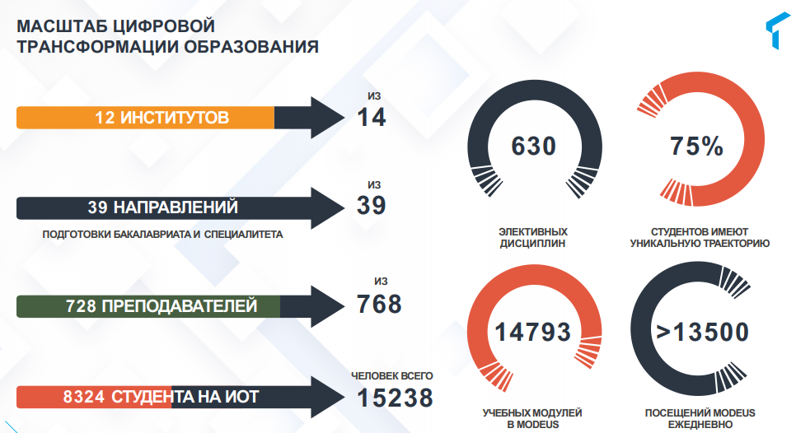

МАСШТАБ ЦИФРОВОЙ ТРАНСФОРМАЦИИ ОБРАЗОВАНИЯ

Slide 2
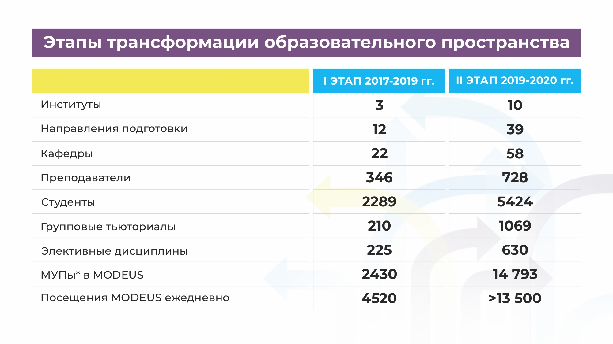

Slide 3

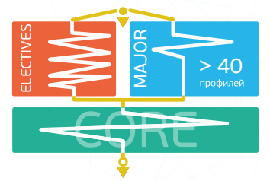
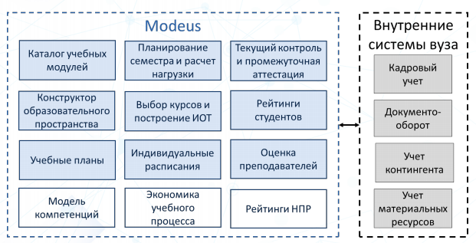
Принципиальная модель университета
Платформа управления образовательным процессом: MODEUS (SAAS)
Обучение студентов и сотрудников инструментам платформы
Обратная связь со стороны пользователей

Slide 4
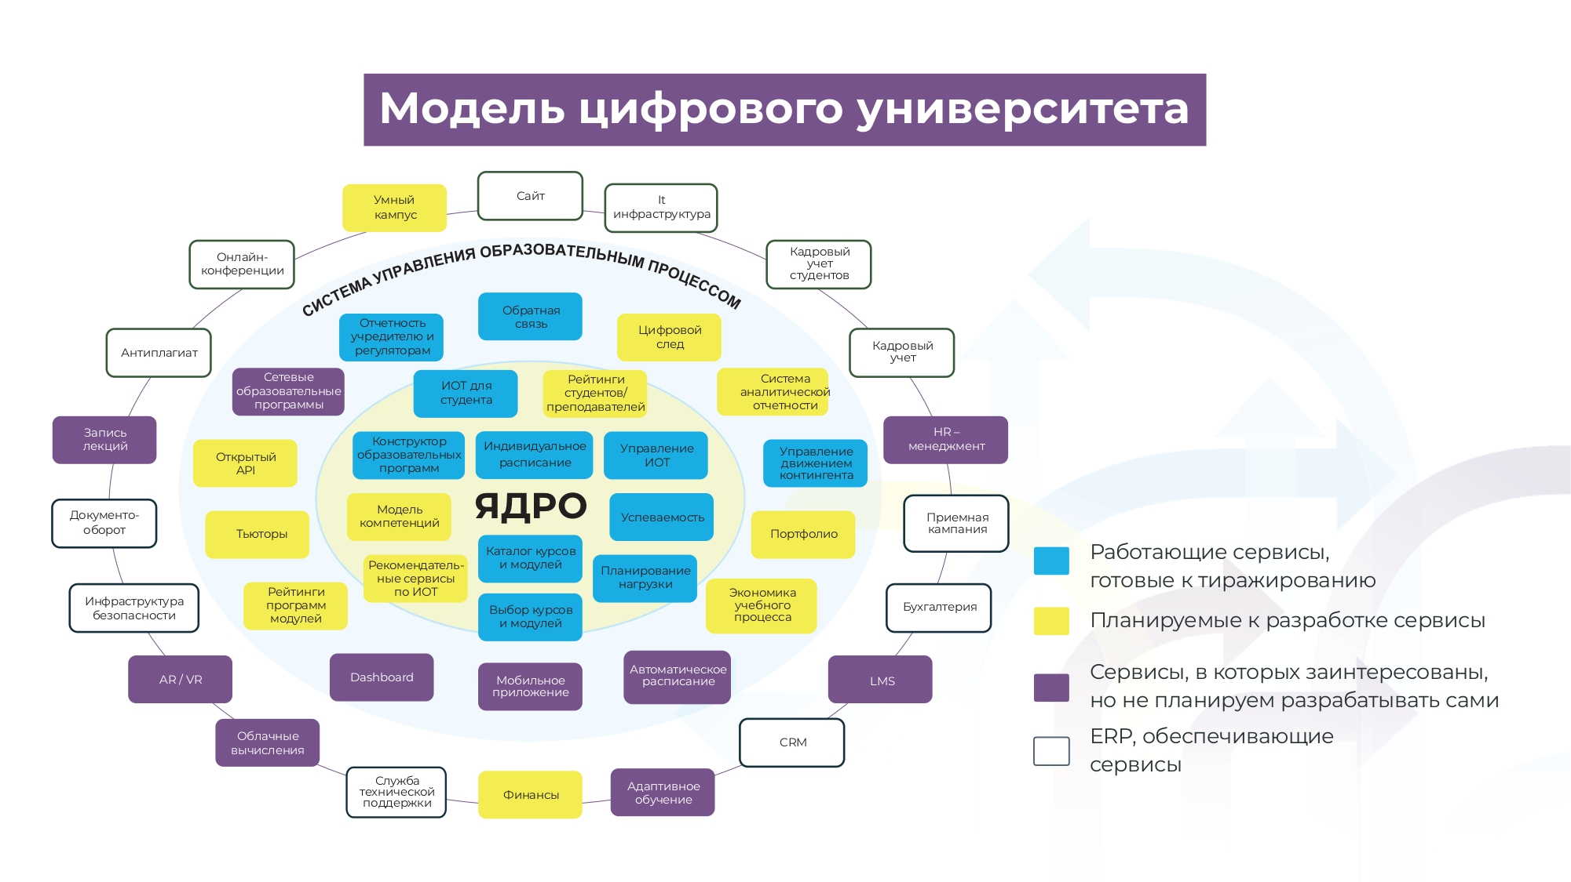

Slide 5
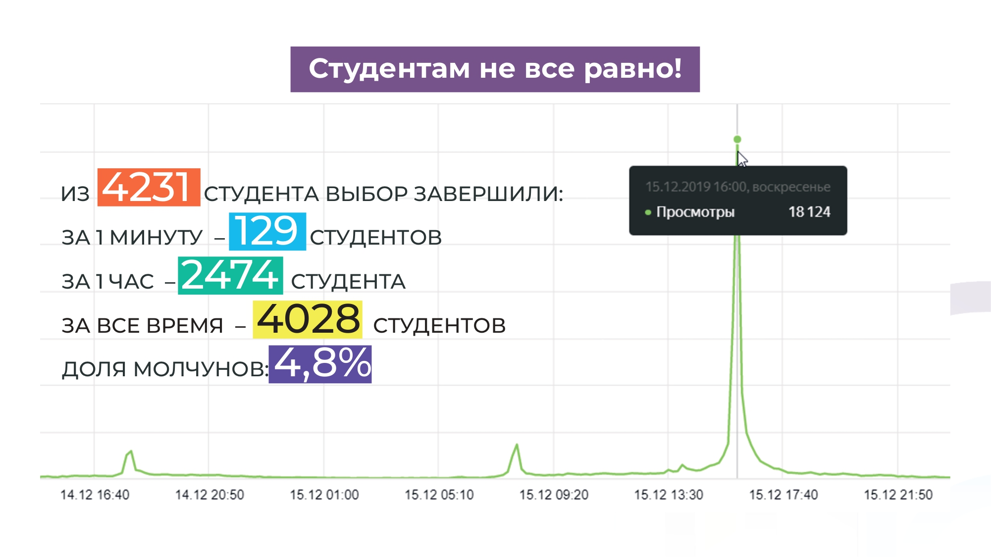

Slide 6
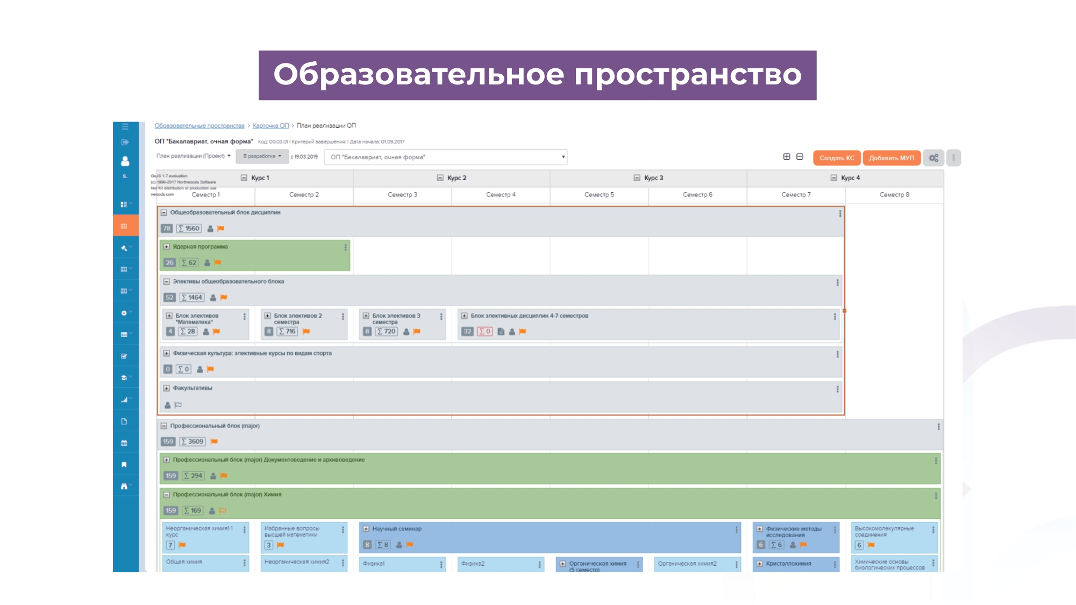

Slide 7
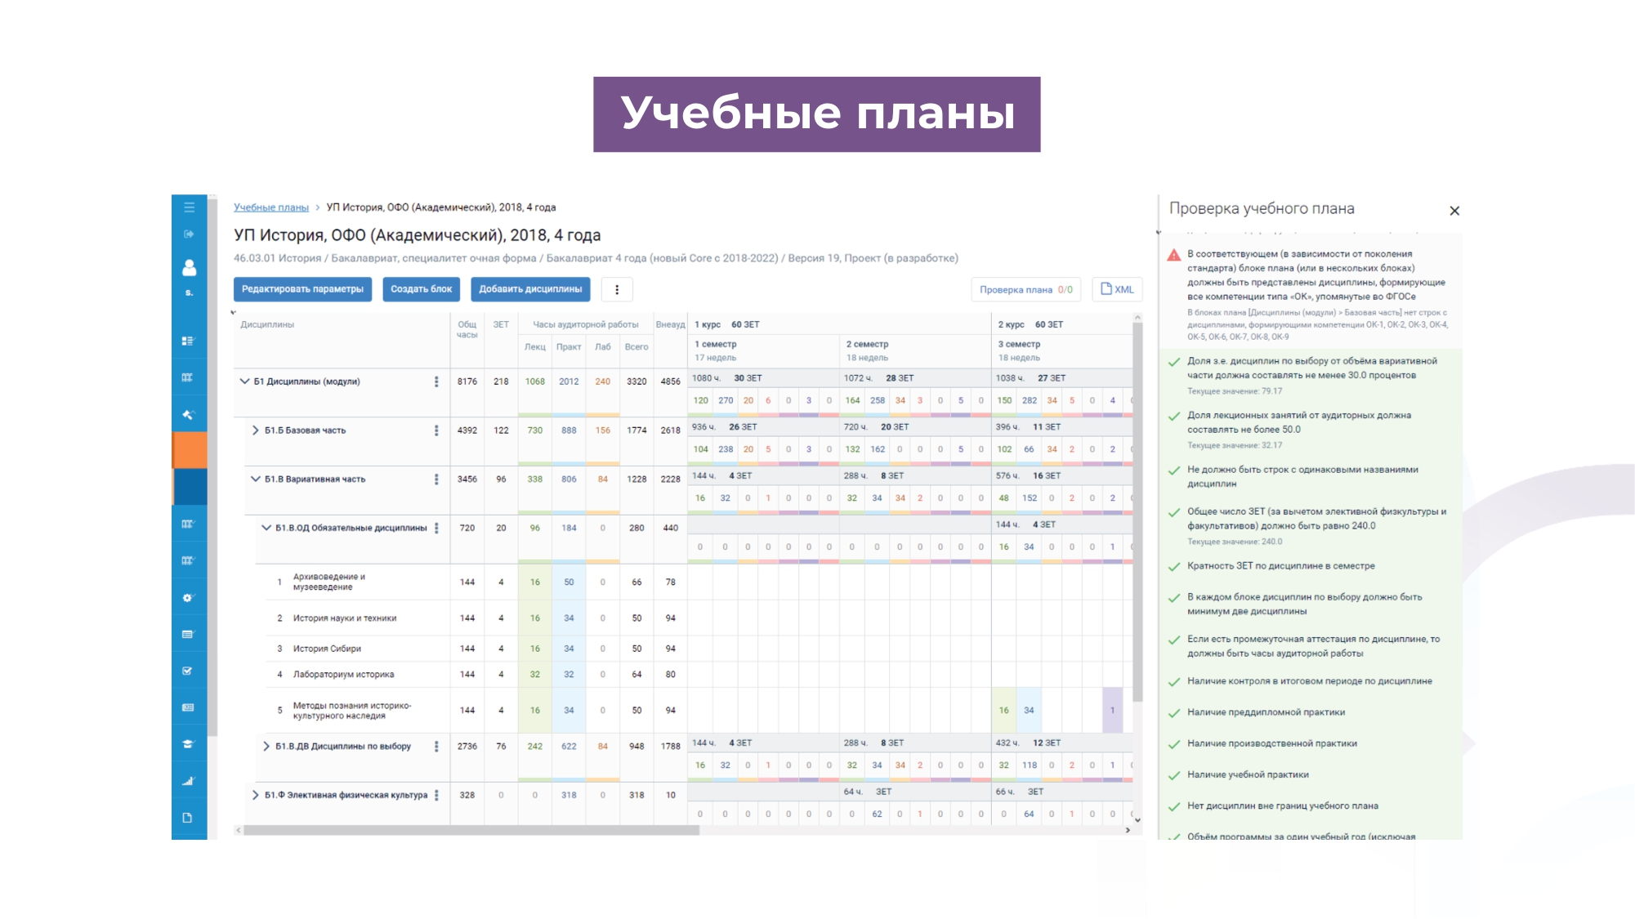

Slide 8
